Slide 1
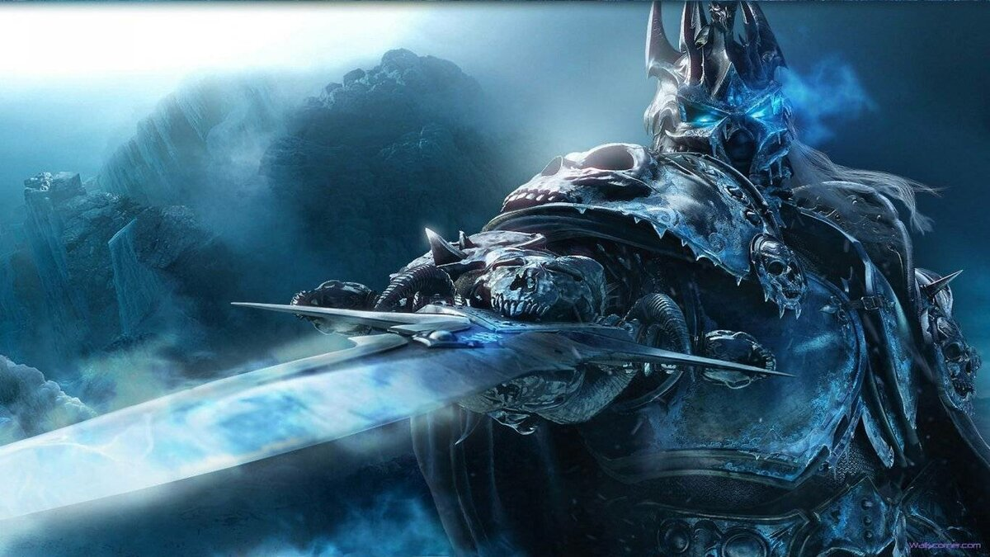
Проект: Компьютерная игра «A&D»
Автор проекта: Казарников Сергей

Slide 2
Идея и задача проекта
Идея проекта:
Игра текстовый квест, в которой игрок выступает в качестве главного героя
Задача проекта:
практическое применение изученных технологий - flask
Цель игры:
Победить в финальном поединке Короля Лича

Slide 3
Игровая механика
Игра представляет собой текстовый квест. В качестве ведущего выступает голосовой помощник Яндекс- Алиса.
Все принятые игроком решения в конечном итоге дают ему увеличение характеристик (здоровье, защита, урон), определенный игровой бонус (благословение, заклинания), либо не оказывают никакого действия
Взаимодействие между ведущим и игроком осуществляется при помощи текстовых команд.
Игрок выбирает один из вариантов ответа, в зависимости от этого сюжет идет по тому или иному пути.

Slide 4
Игровая механика
Игра завершается одним из двух вариантов:
Игрок терпит поражение в бою с одним из 3 противников (Павший Страж, Темный Рыцарь, Король Лич)
Игрок побеждает в поединке с Королем Личом (здесь возможны разные варианты концовки, связанные с предыдущими действиями игрока)

Slide 5
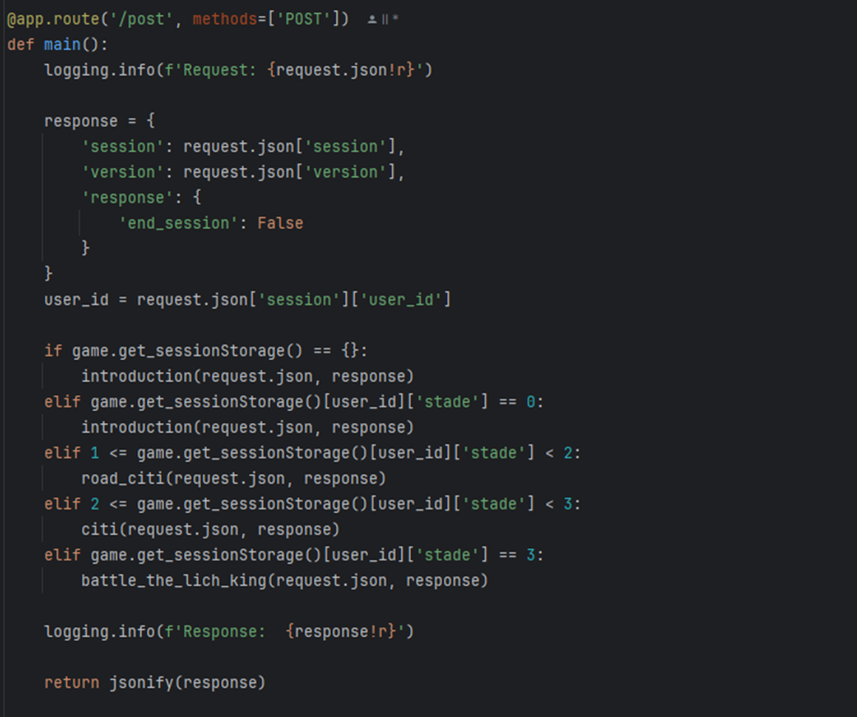
Описание реализации
Основной метод main, c помощью которого программа передает запросы и получает ответы от голосового помощника

Slide 6
Основные классы:
Game
Hero
Enemy

Slide 7
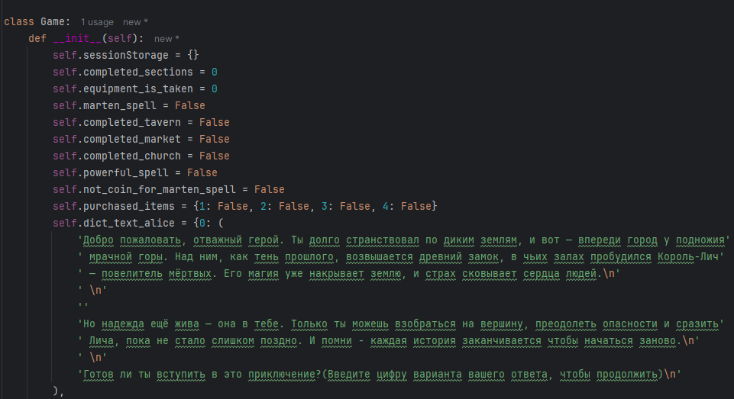
Описание реализации
Класс Game хранит внутреннюю информацию об игре

Slide 8
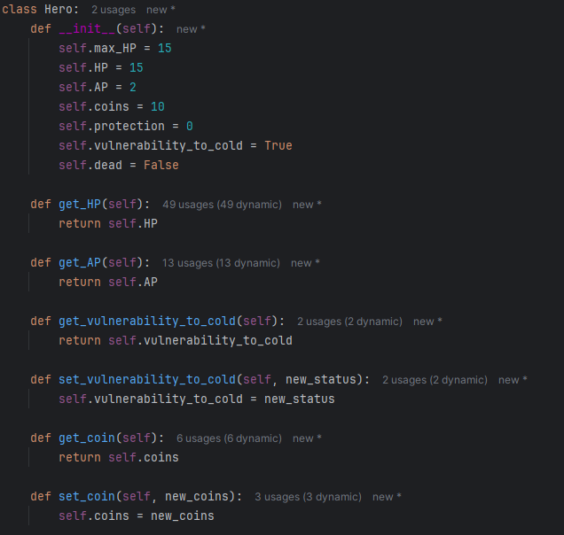
Описание реализации
Класс Hero хранит в себе информацию о персонаже, его текущее состояние со всеми характеристиками и усилениями

Slide 9
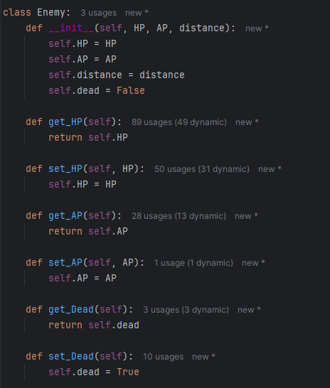
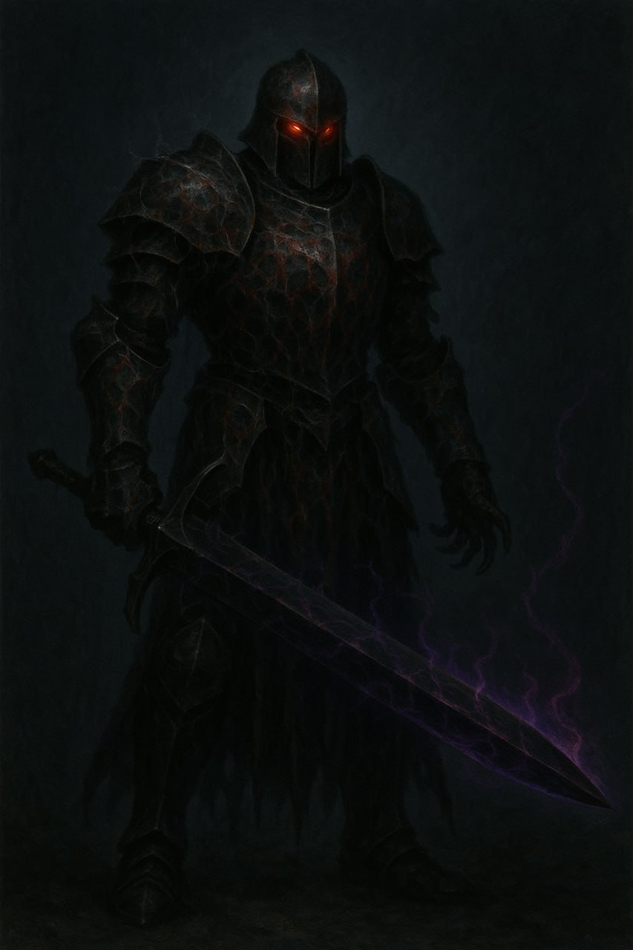
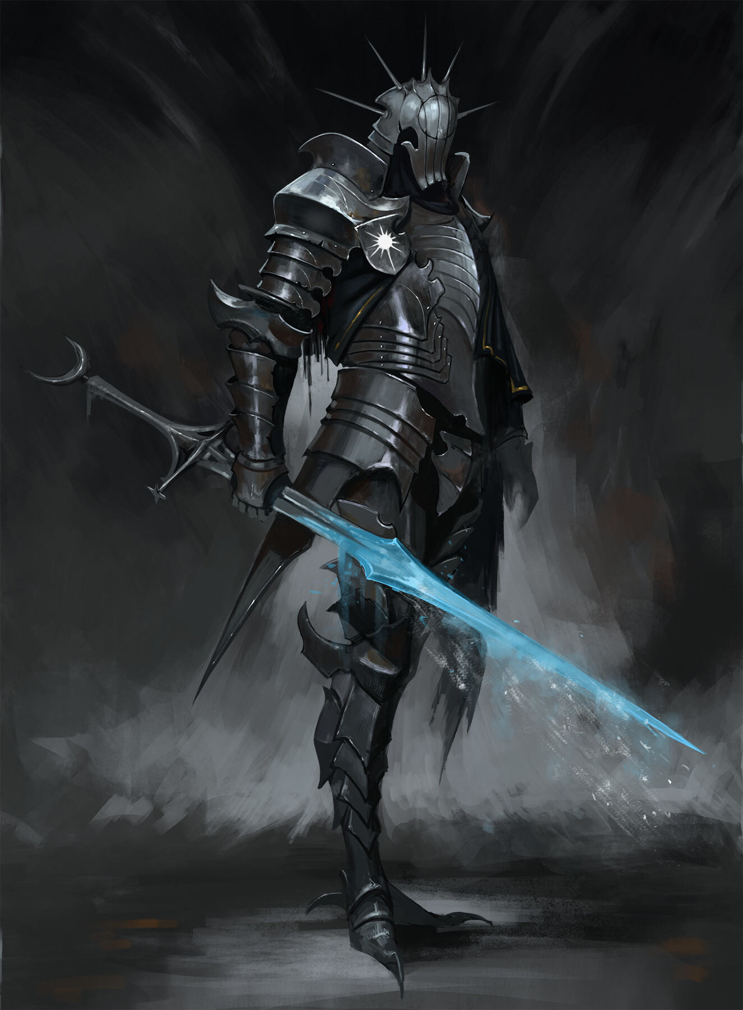
Описание реализации
Класс Enemy хранит текущее состояние врагов со всеми характеристиками и диалогами

Slide 10
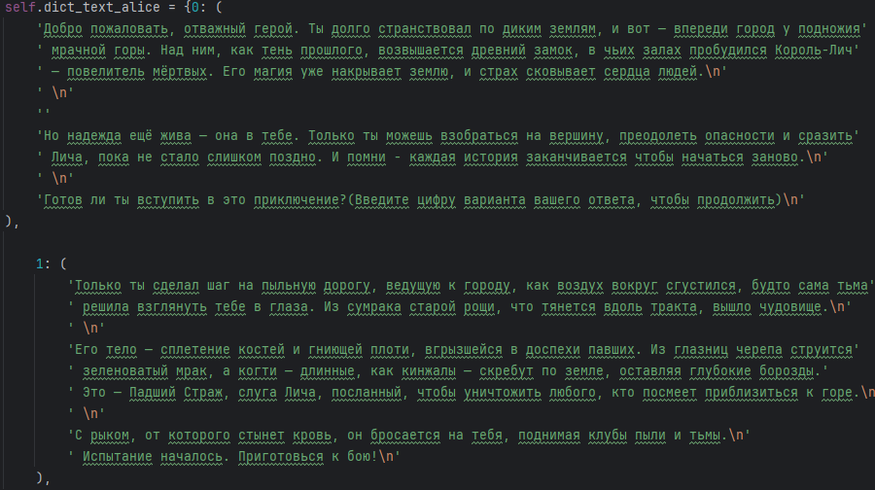
Основные переменные
Переменная self.dict_text_alice хранит в себе весь текст квеста и информацию о расшифровке

Slide 11
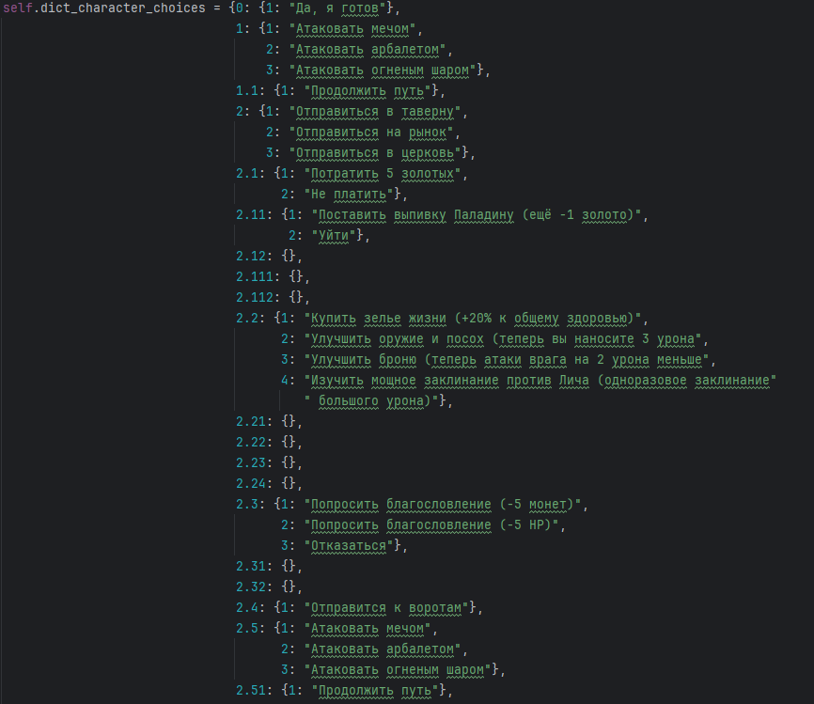
Основные переменные
Переменная self.dict_character_choices хранит в себе все выборы игрока

Slide 12
Используемые технологии
Фреймворк Flask
CloudPub
PyCharm
Яндекс.Диалоги
Чат GPT

Slide 13
Выводы по итогам проекта
Удалось реализовать:
Текстовое управление помощником
Не удалось реализовать:
Голосовое управление помощником
Основную логику игры
Промежуточный слой для взаимодействия с сервисом Яндекс.Диалоги

